Slide 1
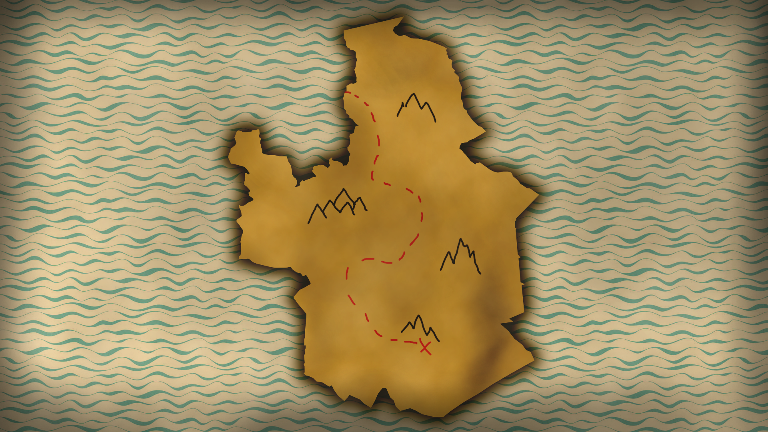
SAMORA
Kaar – Reinhart - Steiger

Slide 2
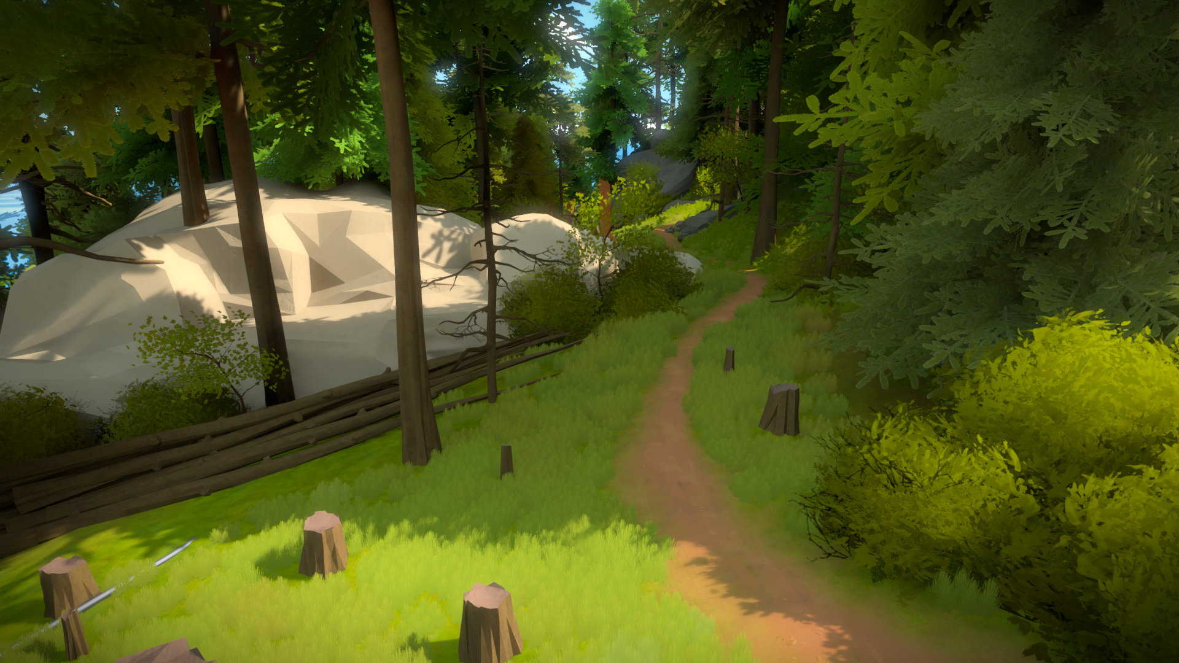
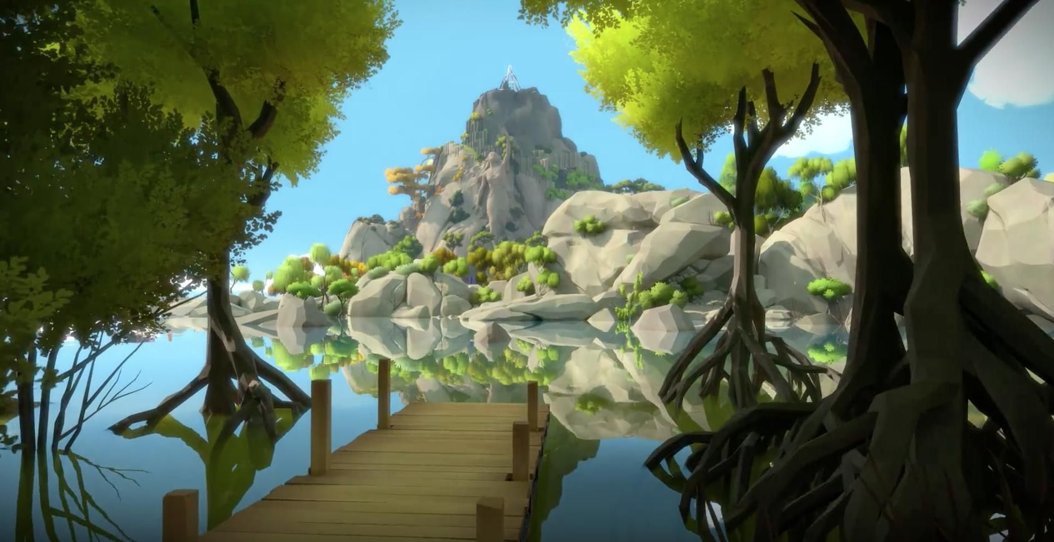
Idee
3D Adventure/Rätsel-game
Unity
Open world
fesselnde story/Aufgaben

Slide 3
Story
Reisender Schiffsfahrer entdeckt eine Insel
Tagebuch
Schatz
Ritual

Slide 4
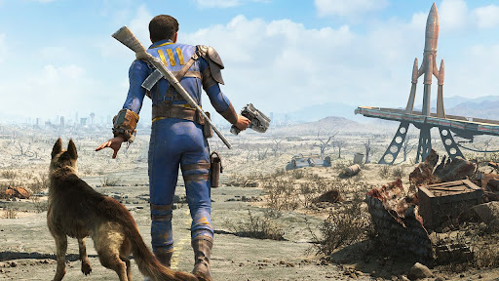
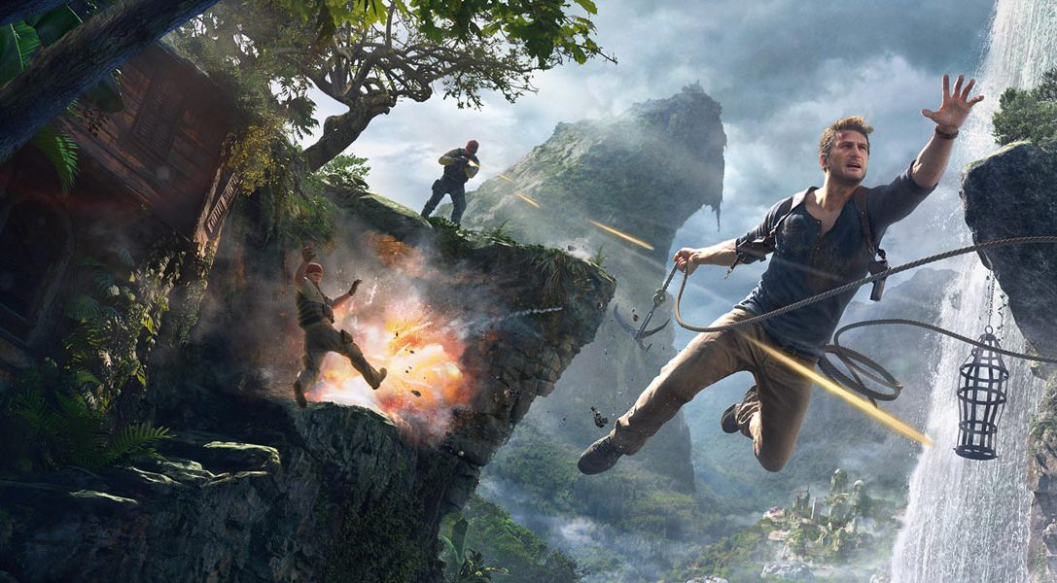
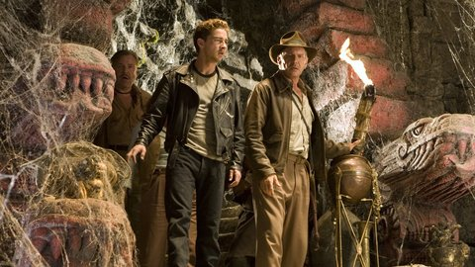
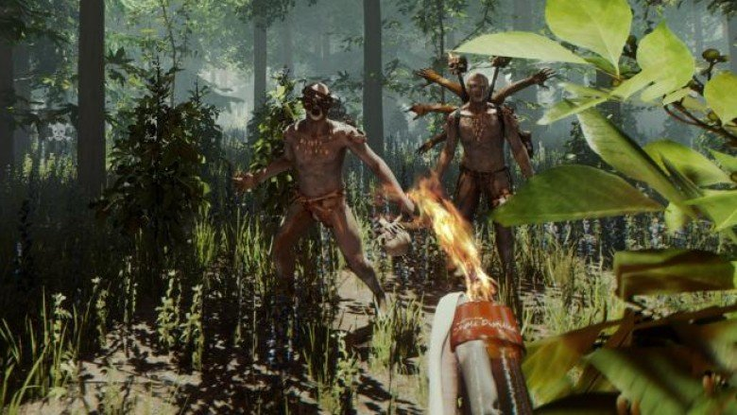
Inspirationen
Fallout4 Uncharted Indiana Jones The Forest

Slide 5
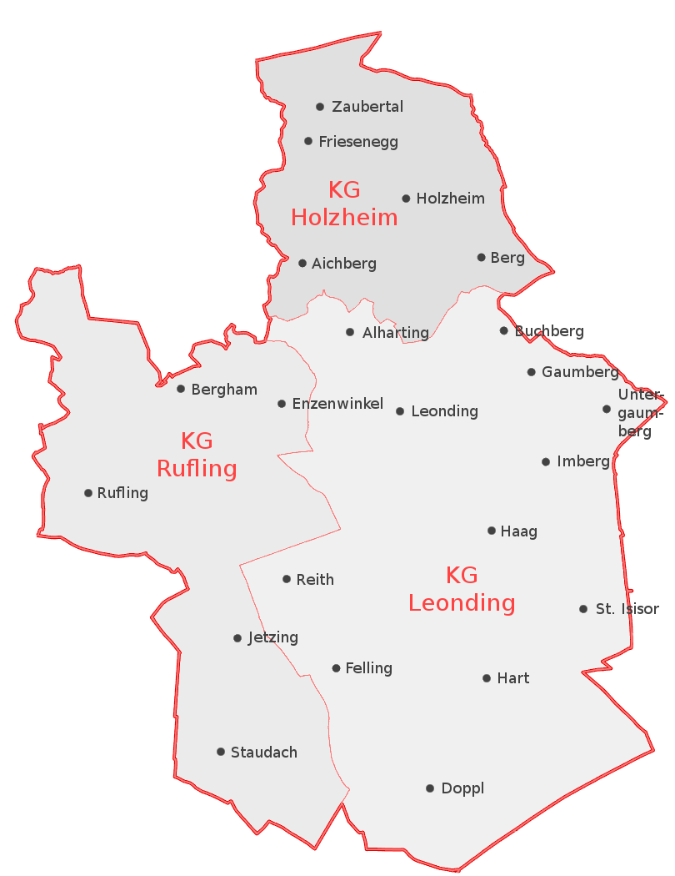


Karte

Slide 6
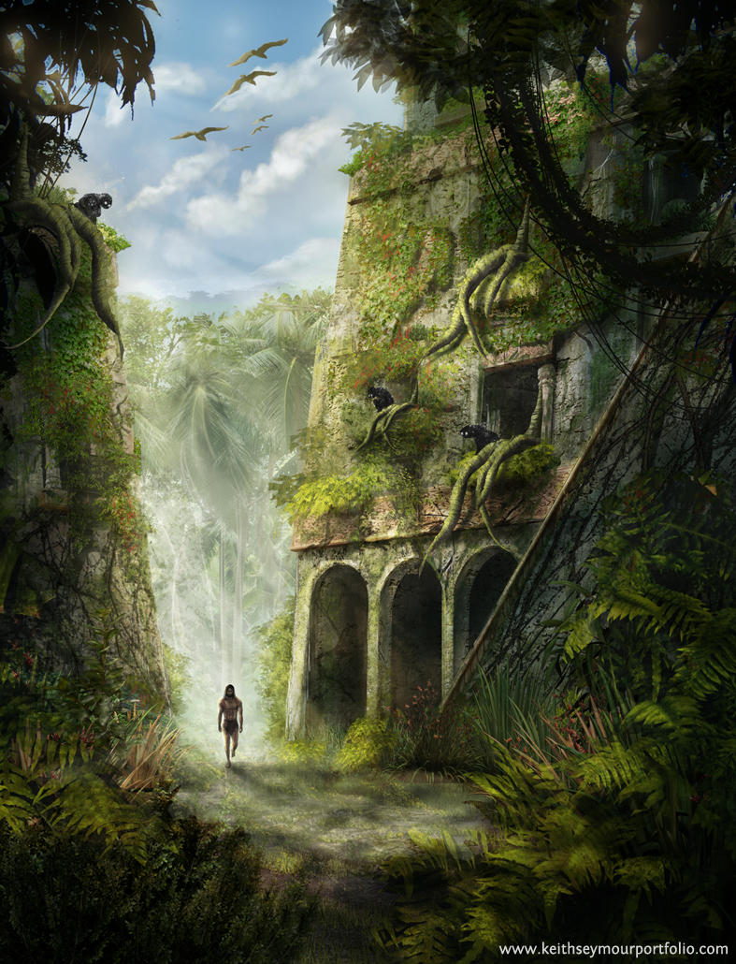
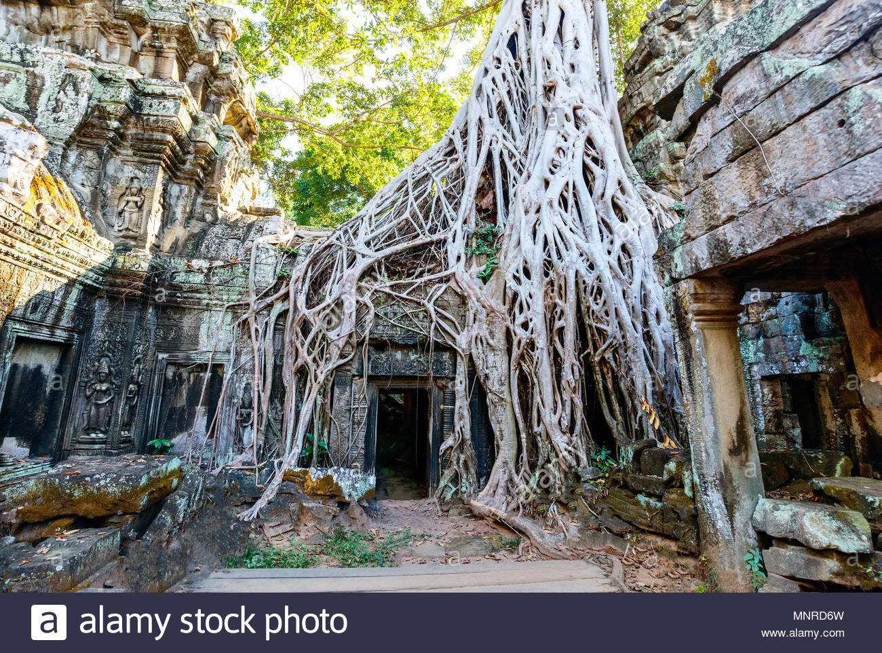
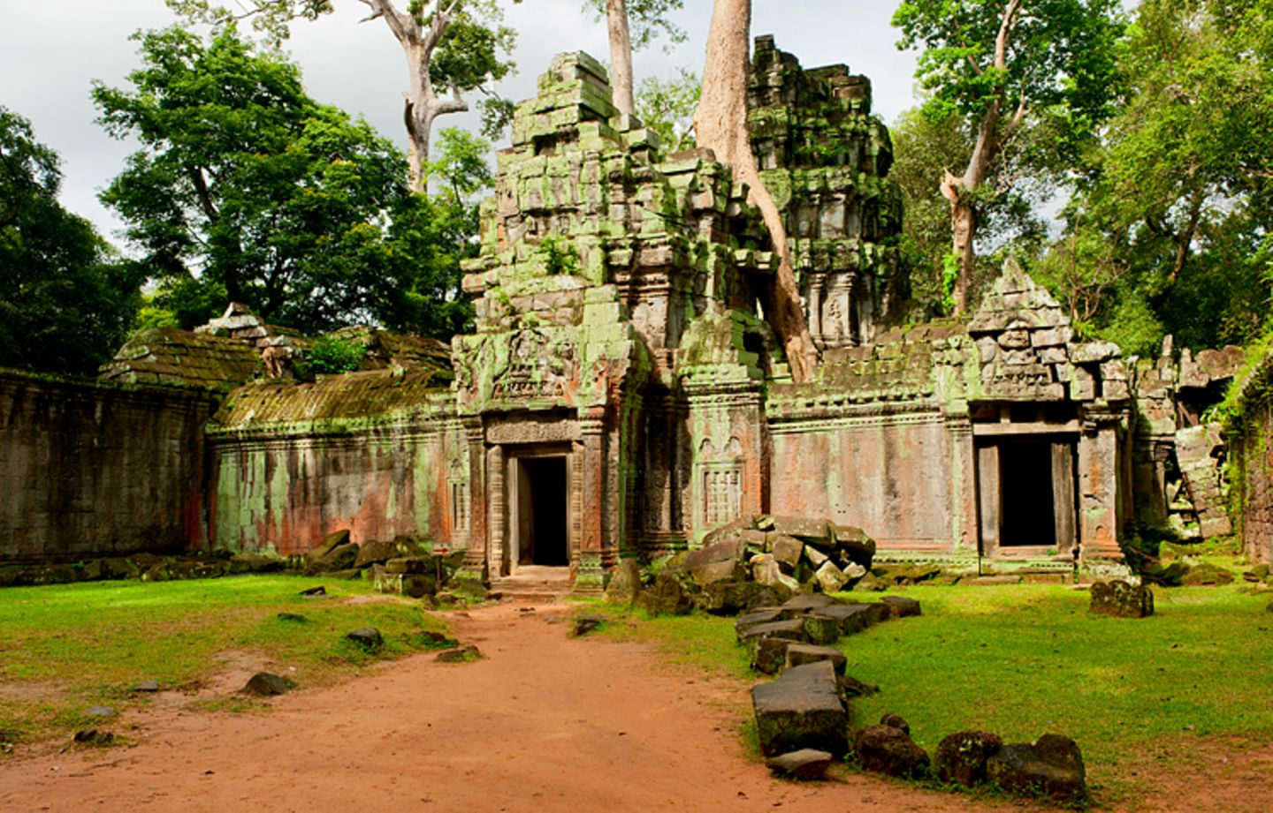
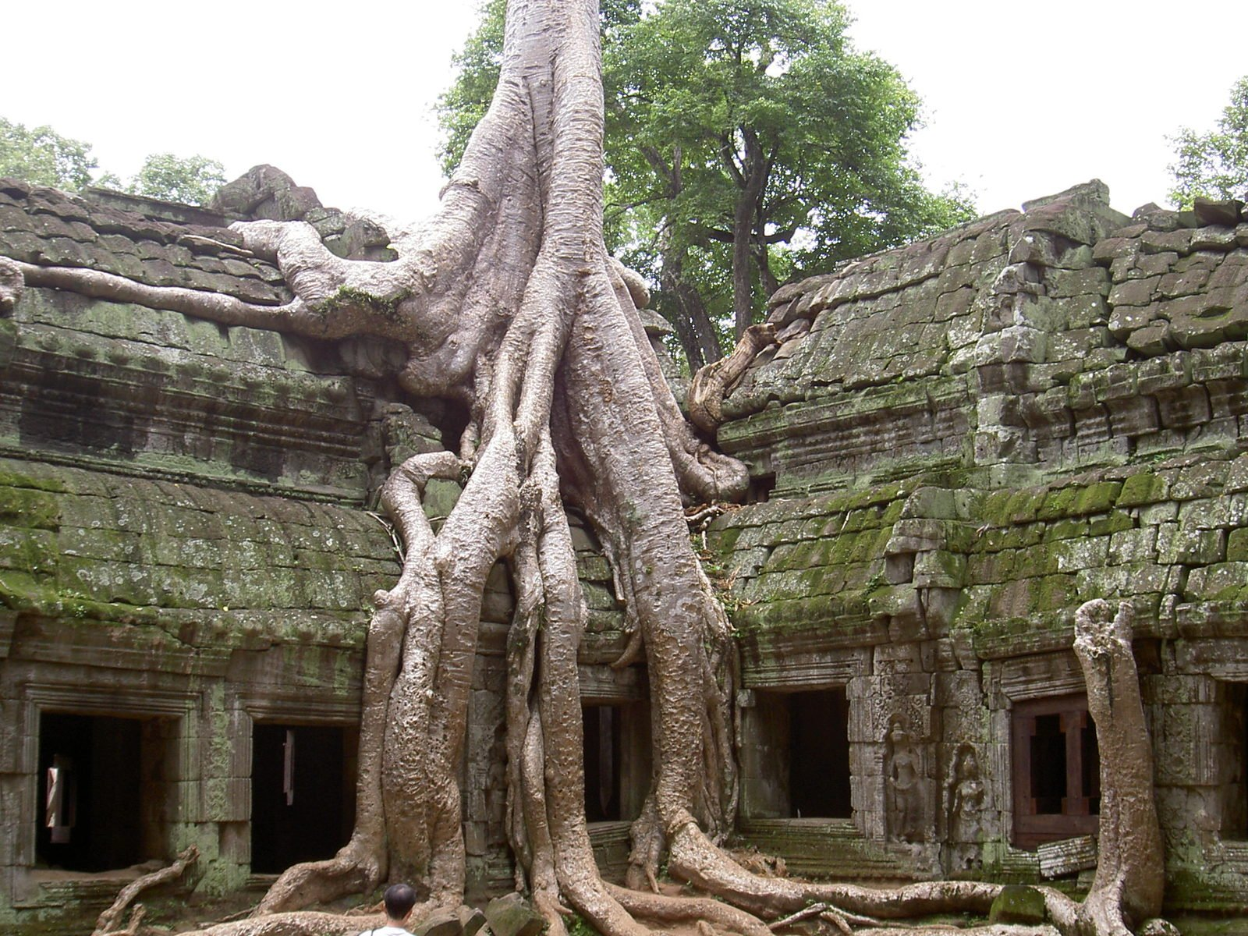
Tempel

Slide 7
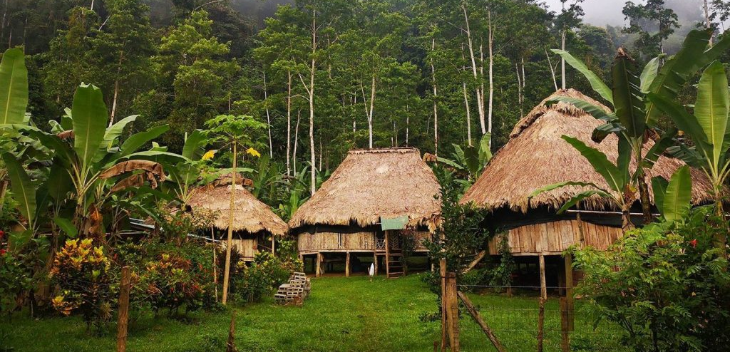
Dorf

Slide 8
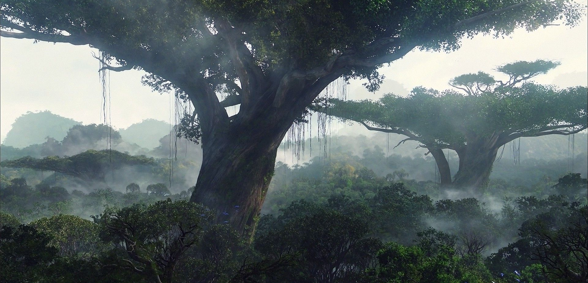
Baum

Slide 9
Sinn/Zweck | Wozu soll das Endergebnis dienen?
Das fertige Spiel soll viele Stunden an Spielspaß bieten und den Spieler fordern.
Kunde/Beteiligte | Für wen tun wir das?
Fans von spannenden Abenteuergames und Rätselspielen.

Slide 10
Kriterien | Woran wird das Ergebnis gemessen?
Bis zum Ende des Projektes wollen wir das Spiel marktfertig entwickelt haben.
Endergebnis | Welches Ergebnis soll bis … erreicht werden?
Spielzeit, Spielstandspeicherung, Komplexität der Rätsel, geleistete Arbeit, online Bewertungen

Slide 11
Fragen?

